Slide 1
CHÀO MỪNG CÁC EM ĐẾN VỚI BÀI HỌC NGÀY HÔM NAY!

Slide 2
KHỞI ĐỘNG
Em nghĩ gì về “tiếng cười” trong cuộc sống? Hãy lắng nghe bài hát Nụ cười (nhạc Nga) để cảm nhận ý nghĩa của nụ cười.

Slide 3
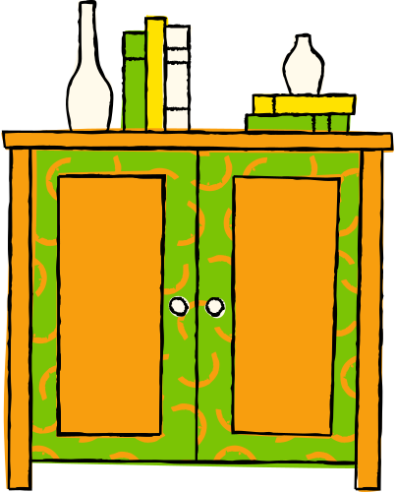
TIẾT…: VĂN BẢN 2. MẮC MƯU THỊ HẾN
Trích tuồng Nghêu, Sò, Ốc, Hến

Slide 4
NỘI DUNG
BÀI HỌC
I. TÌM HIỂU CHUNG
II. ĐỌC HIỂU VĂN BẢN
III. TỔNG KẾT

Slide 5
I. TÌM HIỂU CHUNG

Slide 6
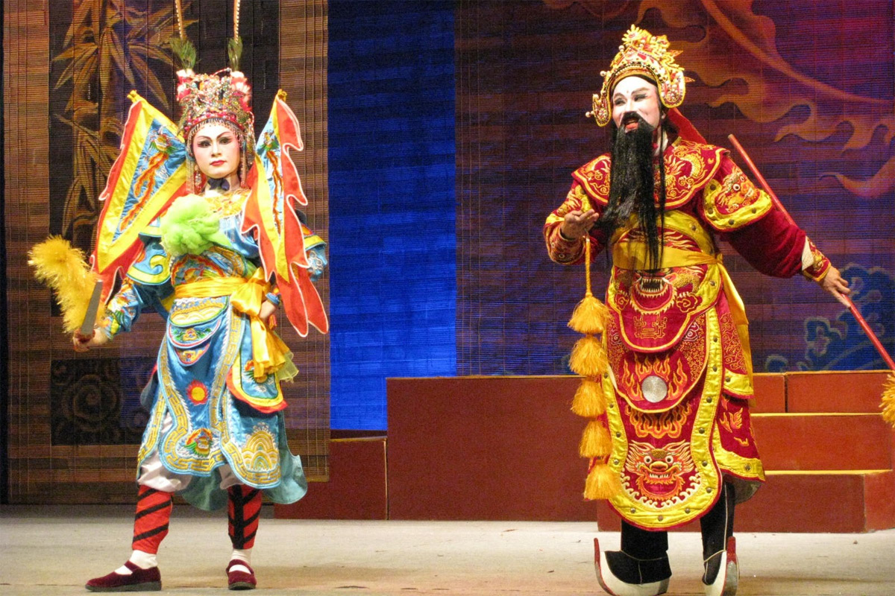
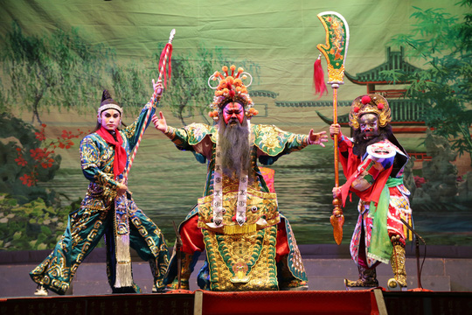
1. Tuồng
Khái niệm: Là loại hình sân khấu truyền thống của dân tộc.

Slide 7
Phân loại
Tuồng cung đình (còn gọi là tuồng thầy, tuồng pho)
Tuồng hài (còn gọi là tuồng đồ)

Slide 8
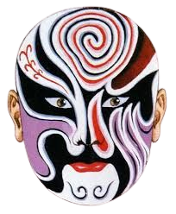
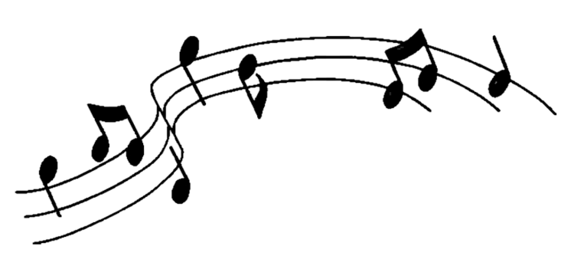
Tuồng cung đình
Viết về đề tài trung với vua, đánh giặc bảo vệ đất nước, bảo vệ vương triều.
Có âm hưởng bi tráng, giàu kịch tính, mâu thuẫn căng thẳng, quyết liệt giữa hai phe trung - nịnh, tốt - xấu,...

Slide 9
Tuồng hài
Viết về các đề tài sinh hoạt, lấy tiếng cười để phản ánh hiện thực xã hội.
Cốt truyện phong phú, gần gũi với cuộc sống của người bình dân xưa.

Slide 10
Nghệ thuật
Có sự phối hợp nhuần nhuyễn giữa ngôn từ, âm nhạc, vũ đạo, hội hoạ và các trò diễn dân gian
Kịch bản tuồng là văn bản có cốt truyện, nhân vật kèm lời thoại và chỉ dẫn về bối cảnh, trang phục, hoạt động trên sân khấu,...

Slide 11
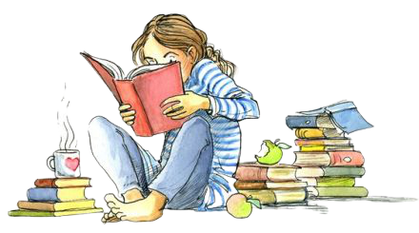
2. Tác phẩm
Trình bày phần chuẩn bị ở nhà tìm hiểu về xuất xứ, nội dung văn bản?

Slide 12
Văn bản trích trong vở tuồng Nghêu, Sò, Ốc, Hến do Hoàng Châu Kỳ chỉnh lí (1957) gồm tất cả 3 hồi.
Nghêu, Sò, Ốc, Hến thuộc loại tuồng đồ (tuồng hài). Nội dung:
Châm biếm sâu sắc nhiều thói tật trong xã hội.
Lật tẩy bộ mặt xấu xa của một số kẻ thuộc bộ máy cai trị ở địa phương trong xã hội xưa.

Slide 13
Là tác phẩm tiêu biểu nhất trong di sản tuồng truyền thống và là vở tuồng đồ thuộc loại đặc sắc nhất.
Nội dung: Thị Hến đã hẹn Nghêu tối đến nhà, nhưng lại cho mời cả Huyện Trìa và Đề Hầu cùng đến. Thị Hến dùng mưu dụ cả ba cùng xuất đầu lộ diện và bị một phen bẽ mặt.
Thể loại: Tuồng hài.

Slide 14
II. ĐỌC HIỂU VĂN BẢN

Slide 15
1. Bối cảnh đoạn trích
Xác định bối cảnh (không gian, thời gian) và nhận vật tham gia câu chuyện trong đoạn trích “Mắc mưu Thị Hến”.

Slide 16
Thời gian: buổi tối, trời tối tăm.
Không gian: ở nhà Thị Hến.
Nội dung đoạn trích:
Nghêu đến gõ cửa nhà Thị Hến và bày tỏ niềm mến mộ đã lâu
Trong lúc cả hai đang mặn nồng, Đề Hầu đến. Thị Hến bảo Nghêu chui xuống phản để trốn
Đúng lúc đó, Huyện Trìa xuất hiện, Đề Hầu nhanh chóng tìm chỗ trốn
Đề Hầu vào, Thị Hến dùng lời lẽ ngon ngọt thể hiện tình cảm sâu đậm và hỏi về chuyện tu phá giới

Slide 17
Thời gian: buổi tối, trời tối tăm.
Không gian: ở nhà Thị Hến.
Nội dung đoạn trích:
Huyện Trìa vào, bày tỏ tình cảm của mình với Thị Hến
Cùng lúc đó Nghêu chui ra, Đế Hầu cũng bò ra
Ba người nhìn nhau vừa giận, vừa xấu hổ mà bỏ về.

Slide 18
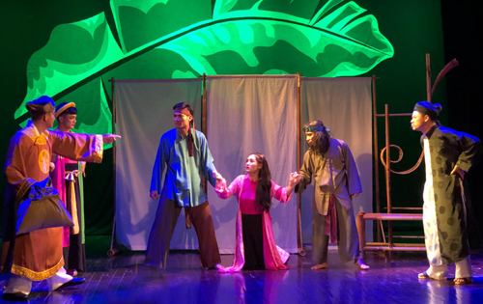
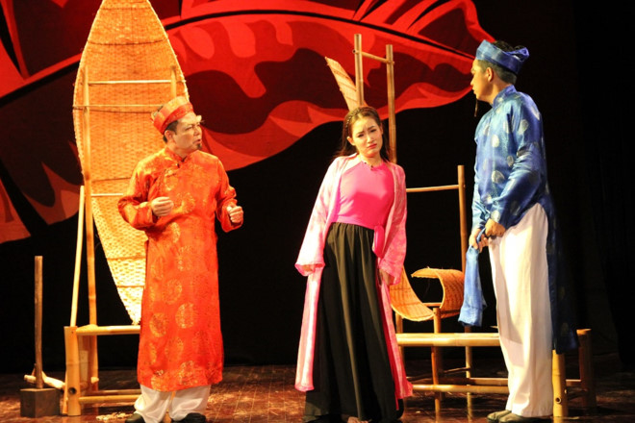
Tuồng Nghêu, Sò, Ốc, Hến dàn dựng trên sân khấu

Slide 19
2. Yếu tố tạo nên tiếng cười
Phân tích một số yếu tố tạo ra tiếng cười trong đoạn trích:
Nhân vật | Ngôn ngữ, hành động tạo nên tiếng cười
Nghêu
Đều Hầu
Huyện Tria
Thảo luận cặp đôi và hoàn thành vào bảng

Slide 20
Tình huống tạo ra tiếng cười trong đoạn trích: bất ngờ, giàu kịch tính, khiến các đối tượng đáng cười tự “vạch áo cho người xem lưng”.
Tiếng cười trong đoạn trích được thể hiện qua ngôn ngữ, hành động của các nhân vật
Ngôn ngữ mang đậm sắc thái trào phúng trong lời nói của các nhân vật.

Slide 21
Nhân vật | Ngôn ngữ, hành động tạo nên tiếng cười
Nghêu
Sự vội vã “đi hầu bổ ngửa”.
Sự cuống quýt tìm chỗ trốn khi nghe tiếng Đề Hầu gõ cửa “(Thím ơi! Thím!) / Trốn chỗ nào khác chì cho min / (Chớ) Ra cửa cỏ thầy Đề đứng đó”.
Hành động: từ gầm giường bò ra.
Ngôn ngữ:
Vui mừng rối rít vì thoát tội “trảm quyết”: “Tâm khoái lạc! Tâm khoái lạc! / Thiện xử phân! Thiện xử phân!”, “Chơn vi phụ mẫu chi dân! / (Chứ thầy Đề) / Chị thị dâm ô chi loại!”.
Tố cáo thầy Đề đang trốn trong thúng mơ “nói mới ức chớ”, rồi “kết tội”: “Còn thầy Lại phạm gian / Thật ắt là tội chết!”.

Slide 22
Nhân vật | Ngôn ngữ, hành động tạo nên tiếng cười
Đế hầu
Huyện Trìa
Sự cuống quýt khi nghe tiếng Huyện Tria tới: “(Chui chao!) / Văn ngôn sắc biến! Sắc biến! / Thính thuyết hồn kinh! Hồn kinh!”.
Hành động: “lồm cồm bò ra”.
Ngôn ngữ:
Đổ lỗi cho Thị Hến và Nghêu.
Mỉa mai cho sự mắc mưu Thị Hến của cả Đề Hầu và Huyện Trìa: “Trong nha môn cả Huyện đến Đề / Còn tạo lệ không mời luôn thẻ!”.
Sự vội vã “chạy ướt hầu bổ sấp” trong lúc “đêm tối tăm đàng xá (lại) khó đi”.
Hành động “giải quyết tình thế”, “quái gờ” trong lời phán: “Đề lại cõng mỗ về nhà / Dằn lòng thôi chớ ngứa nghề / Giữ dạ đừng ham của lạ”.

Slide 23
Nhận xét
Ngôn ngữ và hành động đã giúp người đọc hình dung ra hình ảnh, bộ điệu của các nhân vật, cho thấy nỗi sợ hãi, cuống quýt, tức cười khi việc làm xấu bị “lột mặt nạ”, tạo ra sự đối lập giữa tình thế trước và sau khi bị phát giác.
Tác giả đã rất thành công trong việc dùng ngôn ngữ, hành động để tại nên tiếng cười.

Slide 24
Chỉ ra và phân tích tác dụng của một số chỉ dẫn sân khấu có trong văn bản Mắc mưu Thị Hến?
Các chỉ dẫn sân khấu in nghiêng, được trình bày trước lời thoại của nhân vật.
→ Người đọc biết diễn biến của các sự việc, chi tiết trong văn bản tuồng, giúp hình dung ra bối cảnh, sự xuất hiện và hành động của các nhân vật trên sân khấu tuồng.
Các chỉ dẫn được đưa vào ngoặc đơn, không in nghiêng, trong lời của nhân vật.
→ Nhận biết tiếng đưa đẩy, đế thêm của nhân vật, dùng để lưu ý diễn viên lên hoặc xuống giọng khi diễn.
→ Giúp người đọc hình dung giọng điệu, cử chỉ, nét mặt,… của nhân vật trên sân khấu.

Slide 25
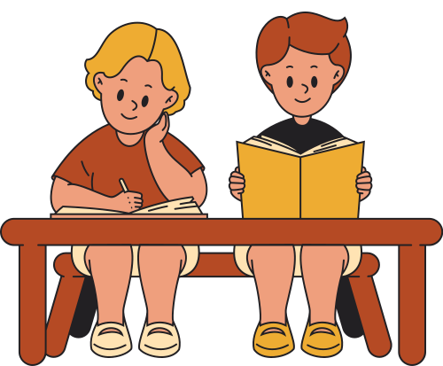
3. Đặc điểm các nhân vật
Trong văn bản, tác giả dân gian đã thể hiện thái độ như thế nào đối với các nhân vật?

Slide 26
Tác giả dân gian đã thể hiện thái độ đồng tình với nhân vật Thị Hến, phê phán thói “tham của lạ” của Nghêu, Đề Hầu, Huyện Trìa.
Thị Hến là người phụ nữ khôn khéo, sắc sảo, thông minh:
Khiến cho những kẻ sa đọa, hám của lạ bị mắc mưu cứ thế mà tự vạch tội, tố cáo nhau, tự “hạ màn” kẻ nào về nhà nấy.
Vừa làm cho những kẻ nhòm ngó, ve vãn, gây khó dễ với mình bị một phen bẽ mặt, hết “làm bậy”, vừa giữ đươc “tiết hạnh một niềm cho toại”,...

Slide 27
Bị Nghêu, Đề Hầu, Huyện Tria cùng “ham của lạ” ve vãn, Thị Hến đã sắp đặt một cuộc “hội ngộ” tại nhà mình.
Nơi đây trở thành một “phiên tòa” để các nhân vật tự vạch tội và xử án nhau.
Cả Nghêu, Đề Hầu, Huyện Trìa đều rơi vào tình thế:
“Mắc cỡ lêu lêu / Lêu lêu mắc cỡ”.
“Thầy tu khá lui về cho khỏi / Để lại mau cõng mỗ về nhà / Dằn lòng thôi chớ ngứa nghề / Giữ dạ đừng tham của lạ”.

Slide 28
Thị Hến vui mừng trong tiếng cười hả hê “Tâm khoái dã! Tâm khoái dã! / Kế hoan nhiên! Kế hoan nhiên!” vì đã dẹp được “thầy tu tới ngõ nói điên”, quan huyện “đến nhà làm bậy”, giữ được “tiết hạnh một niềm cho toại”.
Làm cho những kẻ đáng phê phán bị một phen bẽ mặt.
Tình huống diễn ra như một màn kịch, mỗi lúc một giàu kịch tinh dưới tài “đạo diễn” khôn khéo của Thị Hến.

Slide 29
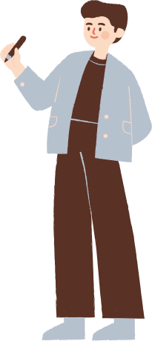
Thể hiện thái độ phê phán, châm biếm với các nhân vật qua hành động, ngôn ngữ.
Tác giả phơi bày cho ta thấy những thói hư tật xấu, bộ mặt tham lam giả dối, hèn nhát với dục vọng tầm thường của tầng lớp cường hào ác bá phong kiến.
Tất cả đã được tác giả dân gian khắc họa đầy đủ diện mạo bức tranh làng quê phong kiến buổi suy tàn.

Slide 30
III. TỔNG KẾT

Slide 31
1. Nội dung
Đem đến một tình huống gây cười khi cả ba kẻ mê sắc đều tụ hội ở nhà Thị Hến và được một phen bẽ mặt, xấu hổ, nhục nhã.
Phê phán, châm biếm, mỉa mai những kẻ mê sắc, xử kiện không công bằng, bị cái đẹp làm mờ mắt, cuối cùng lại bẽ mặt dưới tay một ả góa.

Slide 32
2. Nghệ thuật
Nghệ thuật xây dựng tuyến nhân vật với tính cách đa dạng, thể hiện được mọi góc nhìn về xã hội đương thời.
Tình huống tuồng đắt giá giúp các nhân vật bộc lộ hết bản chất.
Nghệ thuật kể chuyện xen lẫn chất trào phúng, hóm hỉnh.
Ngôn từ dân gian mộc mạc, dễ hiểu

Slide 33
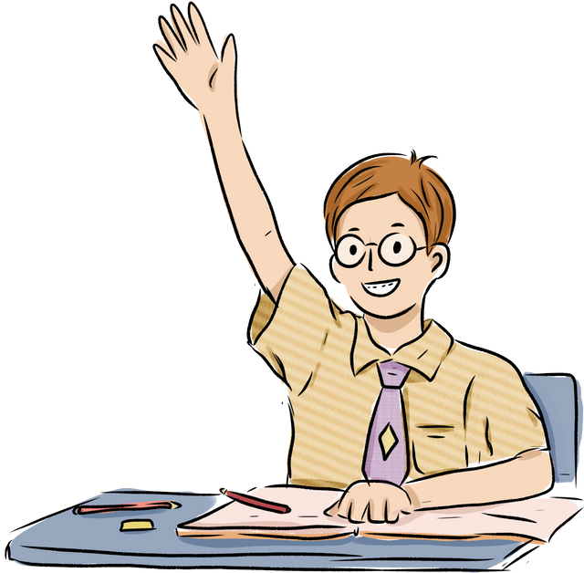
LUYỆN TẬP
Nêu các đặc điểm của tuồng đồ được thể hiện qua văn bản Mắc mưu Thị Hến, SGK Ngữ văn 10 tập 1 Cánh Diều.

Slide 34
Tuồng đồ: là loại tuồng hài (tuồng gây cười), được xây dựng trên cảm hứng hài kịch, thiên về châm biếm, đả kích, không bị ràng buộc vào những điển luật nghiêm ngặt:
Đề tài: Lấy đề tài trong cuộc sống đời thường (sự việc 3 nhân vật Huyện Trìa, Đề Hầu, Thầy Nghêu ham mê nữ sắc rồi phải tự gánh hậu quả).
Nhân vật: thường có danh xưng nghề nghiệp Huyện Trìa, Đề Hầu, Thầy Nghêu. Tính cách nhân vật không thay đổi, xuyên suốt cả đoạn tuồng.
Lời thoại: có cả đối thoại, độc thoại, bàng thoại.

Slide 35
VẬN DỤNG
Tiếng cười ở đoạn trích Mắc mưu Thị Hến còn có ý nghĩa với cuộc sống hôm nay không? Vì sao?
Tiếng cười ở đoạn trích Mắc mưu Thị Hến vẫn mang đậm ý nghĩa trong cuộc sống ngày nay: Đó là tiếng cười trước một nét đẹp truyền thống văn hóa dân gian của dân tộc.
Một vở tuồng mang hơi thở của sự cổ kính, xa xưa, khiến người nghe không chỉ cười sảng khoái mà còn suy nghĩ về thời kì xã hội phong kiến thối nát khi con người trở nên ngày càng sa đọa, đồi bại.

Slide 36
HƯỚNG DẪN VỀ NHÀ
Ôn tập lại bài Mắc mưu Thị Hến.
Soạn bài Thị Mầu lên chùa.

Slide 37
CẢM ƠN CÁC EM ĐÃ
LẮNG NGHE BÀI GIẢNG!

